Slide 1






COMITÉ
Salud GS1
5 NOVIEMBRE 2026
+58 414 2771877
www.gs1ve.org
Notes:
Portada. Reemplazar los marcadores de foto (cápsula y círculo) por fotos de atención médica.
1

Slide 2








Agenda de hoy
1
2
3
4
Rastreo Inteligente
Seguridad, cadena y trazabilidad
GS1 News
Ronda Abierta
IA aplicada a la trazabilidad médica
Pacientes, suministro y medicamentos
Novedades y hoja de ruta
Mesa de trabajo del Comité
Datos estándar + IA
Los 5 Correctos (BCMA)
Sunrise 2027
Retos de implementación
Predicción, visión artificial y anomalías
Eficiencia de la cadena
GS1 Digital Link Latam
Integración y educación
De EAN-13 a 2D: DataMatrix y QR GS1
EPCIS 2.0
Próximos pilotos
Casos de éxito
Comité Salud GS1 · 5 Nov 2026 · www.gs1ve.org
2
Notes:
2

Slide 3





1
INICIAMOS EL PUNTO 1 DE LA AGENDA
Rastreo Inteligente
IA aplicada a la trazabilidad médica
El nuevo paciente venezolano
Datos estándar + IA
Tres usos de la IA en salud
PUNTOS DE LA AGENDA
1 · Rastreo Inteligente
2 · Seguridad, cadena y trazabilidad
3 · GS1 News
4 · Ronda Abierta
Comité Salud GS1 · 5 Nov 2026 · www.gs1ve.org
3

Slide 4
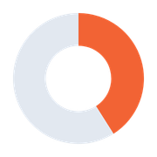






CONTEXTO VENEZOLANO · EL NUEVO PACIENTE
Información, confianza y verificación en cada empaque
¿Qué muestra esta lámina? Cómo reacciona hoy una persona ante el código de un empaque y qué espera encontrar al escanearlo.
Información
Acceso al prospecto digital actualizado (e-PIL), posología y alertas sanitarias desde el móvil.
41%
No escanea códigos estáticos que no aportan información útil.
Confianza
Protección frente a medicamentos ilícitos, contrabando o sin registro sanitario (SACS / INHRR) en el mercado nacional.
80%
Experiencia
Transparencia total entre laboratorio, droguería, farmacia, médico y paciente.
Está dispuesto a escanear para conocer origen, registro sanitario y autenticidad.
Fuente: material de referencia de GS1 sobre hábitos del consumidor ante códigos QR. Cifras orientativas de la tendencia de comportamiento: 41 % no escanea códigos que no aportan valor; 80 % escanearía para verificar origen y autenticidad del producto.
Comité Salud GS1 · 5 Nov 2026 · www.gs1ve.org
4
Notes:
3

Slide 5
AGENDA · PUNTO 1
Rastreo Inteligente: la IA parte del dato estándar
Los algoritmos de IA son tan buenos como la calidad de los datos estándar que los alimentan.
1 · Datos estándar GS1
2 · Eventos EPCIS 2.0
3 · Inteligencia Artificial
Identificadores únicos y universales
Cada movimiento queda registrado
Modelos sobre datos confiables
GTIN
qué producto
QUÉ
producto y cantidad
Predicción
demanda y escasez
GLN
dónde / ubicación
DÓNDE
ubicación GLN
Visión
verificación de códigos 2D
Lote/Serie
qué unidad
CUÁNDO
fecha y hora
Anomalías
desvíos y cadena de frío
SSCC
qué envío
POR QUÉ
recepción, despacho, dispensación
Sin estándar, no hay IA confiable: códigos genéricos, datos incompletos o duplicados producen predicciones y alertas poco fiables.
Comité Salud GS1 · 5 Nov 2026 · www.gs1ve.org
5
Notes:
4

Slide 6







AGENDA · PUNTO 1 · EJEMPLO
Ejemplo: de una caja de medicamento a una decisión
Cada paso del recorrido deja un rastro digital (un evento EPCIS). La IA lee ese rastro para anticipar problemas.
1 · Laboratorio
2 · Droguería
3 · Farmacia
4 · Inteligencia artificial
Fabrica el lote LOTE-VE26 de Acetaminofén 500 mg y lo identifica con su código.
Recibe el lote y lo despacha a varias farmacias. Cada movimiento queda registrado.
Entrega cajas a los pacientes. Al escanear, se leen el lote y el vencimiento.
Cruza los registros de toda la cadena y busca patrones que una persona no vería a tiempo.
GTIN + lote + GLN
Evento EPCIS · SSCC
Evento EPCIS · dispensación
Modelo de IA
CON DATOS ESTÁNDAR
SIN ESTÁNDAR
La IA sabe qué lote es, dónde está y cuándo se movió. Detecta que varias farmacias de una zona se quedarán sin stock en pocos días mientras una droguería tiene exceso del lote que vence primero, y recomienda redistribuirlo (FEFO).
La misma caja aparece con nombres y códigos distintos en cada sistema. La IA no puede sumar ni comparar, y el faltante se descubre tarde, cuando el paciente ya no encuentra su medicamento.
Ejemplo ilustrativo con datos ficticios.
Comité Salud GS1 · 5 Nov 2026 · www.gs1ve.org
6

Slide 7






AGENDA · PUNTO 1
Tres usos de la IA + GS1 en salud
Modelos predictivos de demanda
Anticipan la escasez de insumos críticos y reactivos en clínicas y hospitales venezolanos.
Visión artificial en líneas de empaque
GTIN
GLN
EPCIS
Verificación a alta velocidad de GS1 DataMatrix y QR GS1 Digital Link en plantas farmacéuticas.
Insertar foto: cadena de suministro farmacéutica
IMPACTO DIRECTO EN VENEZUELA
Optimización de rutas logísticas entre laboratorios nacionales, droguerías y farmacias en todo el país.
Detección de anomalías con Machine Learning
Alerta temprana de desvíos a canales irregulares y rupturas de cadena de frío (insulinas, vacunas, biológicos).
Gestión de vencimientos FEFO (First Expired, First Out): menos mermas financieras por caducidad.
Comité Salud GS1 · 5 Nov 2026 · www.gs1ve.org
7
Notes:
5

Slide 8



AGENDA · PUNTO 1 · EJEMPLOS
La IA + GS1 en acción: tres situaciones cotidianas
De reaccionar a anticipar: así se ve cada uso en el día a día de una clínica, una droguería o una planta.
Predicción de demanda
Visión artificial
Detección de anomalías
SITUACIÓN
SITUACIÓN
SITUACIÓN
Una clínica gasta cada semana más de un antibiótico y compras no lo nota.
Una línea de empaque produce cajas a alta velocidad y revisarlas a mano es imposible.
Un envío de insulina viaja de la droguería a una farmacia.
QUÉ HACE LA IA
QUÉ HACE LA IA
QUÉ HACE LA IA
Compara el consumo de semanas anteriores con las existencias (GTIN) de cada ubicación (GLN) y calcula cuándo se agotará.
Una cámara lee el código DataMatrix de cada caja y verifica que el lote y el vencimiento coincidan con la orden de producción.
Detecta que el lote estuvo fuera del rango de temperatura o que aparece en un lugar (GLN) que no está en su ruta.
RESULTADO
RESULTADO
RESULTADO
Compras repone a tiempo y el paciente no se queda sin tratamiento.
Las cajas con código ilegible o fecha equivocada se apartan antes de salir de la planta.
Alerta temprana: el lote se aparta antes de llegar al paciente.
Idea clave: la IA no reemplaza al personal; le avisa a tiempo dónde mirar.
Comité Salud GS1 · 5 Nov 2026 · www.gs1ve.org
8

Slide 9

2
INICIAMOS EL PUNTO 2 DE LA AGENDA
Seguridad, cadena y trazabilidad
Pacientes, suministro y medicamentos
Los 5 Correctos (BCMA)
Eficiencia de la cadena
De EAN-13 a 2D
Casos de éxito
PUNTOS DE LA AGENDA
1 · Rastreo Inteligente
2 · Seguridad, cadena y trazabilidad
3 · GS1 News
4 · Ronda Abierta
Comité Salud GS1 · 5 Nov 2026 · www.gs1ve.org
9

Slide 10
AGENDA · PUNTO 2
Seguridad del paciente: los 5 Correctos (BCMA)
Escaneo a pie de cama — Bedside Barcode Medication Administration
1
Paciente correcto
Escaneo del código GS1 del brazalete de identificación hospitalaria.
GSRN
2
Medicamento correcto
Validación instantánea del GTIN contra la prescripción médica electrónica.
GTIN
3
Dosis correcta
Confirma la concentración (500 mg vs 1000 mg) y evita errores LASA (Look-Alike, Sound-Alike).
LASA
4
Vía y hora correctas
Registro automático en la Historia Clínica Electrónica.
HCE
5
Vigencia garantizada
El sistema bloquea la dosis si (17) indica vencido o si el lote (10) tiene alerta de retiro.
BLOQUEO ACTIVO
Comité Salud GS1 · 5 Nov 2026 · www.gs1ve.org
10
Notes:
6

Slide 11





AGENDA · PUNTO 2 · APLICACIONES
¿Dónde se aplican los 5 Correctos?
Cualquier servicio donde se administran medicamentos puede usar el escaneo a pie de cama.
¿Cómo funciona en la práctica?
Hospitalización (salas)
La enfermera escanea el brazalete y la caja antes de cada dosis; si el paciente o el medicamento no coinciden con la indicación, el sistema avisa.
1
Escanea el brazalete del paciente (GSRN).
Terapia intensiva (UCI)
2
Escanea la caja del medicamento (GTIN, lote y vencimiento).
Infusiones de alto riesgo, como insulina o heparina, tienen presentaciones parecidas. El escaneo confirma el medicamento y la concentración.
3
El sistema compara con la indicación médica y avisa si algo no coincide: persona, producto, dosis, vía u hora.
Oncología
La quimioterapia se prepara para cada paciente; el escaneo confirma que el producto y la dosis son los indicados.
Pediatría y neonatología
¿Por qué importa?
Un error puede ocurrir en cualquier paso entre la indicación y la administración; el escaneo agrega una verificación automática justo antes de dar el medicamento.
Las dosis son muy pequeñas y se calculan por peso: un error mínimo puede ser grave. El escaneo ayuda a evitarlo.
Urgencias
Con poco tiempo y muchos pacientes, el escaneo reduce las confusiones de identidad y de producto.
Comité Salud GS1 · 5 Nov 2026 · www.gs1ve.org
11

Slide 12







AGENDA · PUNTO 2
Eficiencia de la cadena de suministro
Un mismo lenguaje GS1 desde el laboratorio hasta el paciente en Venezuela
Laboratorio
Droguería / Distribuidor
Farmacia / Clínica
Paciente
GTIN · Lote · Serie
SSCC · GLN
GTIN · GLN
GSRN · e-PIL
Visibilidad en tiempo real
Vencimientos FEFO
Retiro de lotes ágil
Cadena de frío
Cada movimiento se registra con EPCIS 2.0 y es consultable por los socios autorizados.
Se despacha primero lo que vence primero, con lote y fecha leídos del código.
Un recall se ubica por lote y GLN en minutos, sin revisar inventario caja por caja.
Alertas ante desvíos de temperatura en insulinas, vacunas y biológicos.
Comité Salud GS1 · 5 Nov 2026 · www.gs1ve.org
12
Notes:
7

Slide 13
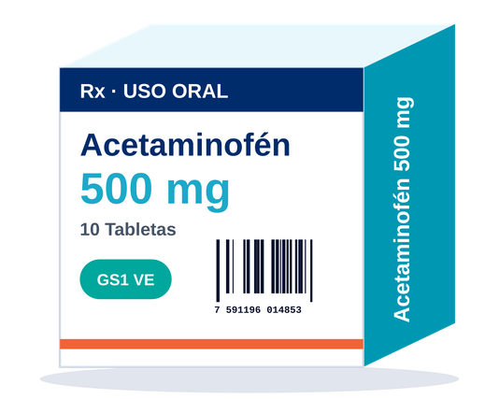
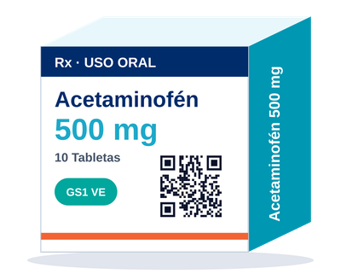

AGENDA · PUNTO 2 · TRAZABILIDAD DE MEDICAMENTOS
De la barra tradicional al estándar 2D en salud
1973 – 2022 · Hasta ahora
2023 – 2026 · Transición dual
2027+ · Ambición global y Healthcare
EAN-13 · código 1D
Coexisten 1D + 2D
GS1 DataMatrix + QR Digital Link
Solo identifica el GTIN, de forma estática.
Se preparan lectores ópticos en farmacias y centros de salud.
Trazabilidad clínica/regulatoria + interacción con el paciente.
(01) 07591196014853
(17) 281231
(10) LOTE-VE26
(21) SN998877
GTIN · ID único del medicamento (prefijo 759 GS1 Venezuela)
Vencimiento · 31 Dic 2028
Lote · trazabilidad de producción
Serie · autenticación unitaria anti-falsificación
ESTRUCTURA GS1 DIGITAL LINK
https://dl.gs1ve.org/01/07591196014853/10/LOTE-VE26?17=281231
● Dominio web ● Identificador de aplicación (AI) ● GTIN / Lote / Vencimiento
Comité Salud GS1 · 5 Nov 2026 · www.gs1ve.org
13
Notes:
8

Slide 14



EVIDENCIA INTERNACIONAL · GS1 HEALTHCARE
Casos de éxito: impacto real en hospitales y regulación
Insertar foto
Insertar foto
Insertar foto
Reino Unido · NHS
Argentina (ANMAT) y Brasil
Unión Europea (FMD) y Colombia
Proyecto Scan4Safety
ANVISA · Sírio-Libanês · Einstein
Catálogos compartidos (GDSN)
Código para productos, lugares y pacientes
Código 2D en cada caja
Código 2D + prospecto en el móvil (e-PIL)
Los hospitales públicos de Inglaterra identificaron con códigos cada producto, lugar y paciente.
Argentina y Brasil siguen cada caja de medicamentos de alto costo, del laboratorio al paciente.
En Europa cada caja se verifica antes de entregarse; en Colombia comparten un mismo catálogo.
76%
+140,000
<30 min
99.9%
−40%
menos errores de medicación
horas clínicas liberadas
para ubicar un lote retirado
de precisión al entregar el medicamento dentro del hospital
de errores al comprar y facturar entre laboratorios y clínicas
En simple: como cada caja se puede rastrear, es más difícil que entren medicamentos falsificados.
En simple: si todos usan el mismo catálogo, un producto se llama igual en todas partes y hay menos errores en pedidos y facturas.
En simple: al escanear, el hospital sabe qué se usó y en quién; el personal pasa menos tiempo contando y más con el paciente.
Comité Salud GS1 · 5 Nov 2026 · www.gs1ve.org
14
Notes:
9

Slide 15

3
INICIAMOS EL PUNTO 3 DE LA AGENDA
GS1 News
Novedades globales y hoja de ruta 2026–2027
Sunrise 2027
GS1 Digital Link Latam
EPCIS 2.0
Formación técnica
PUNTOS DE LA AGENDA
1 · Rastreo Inteligente
2 · Seguridad, cadena y trazabilidad
3 · GS1 News
4 · Ronda Abierta
Comité Salud GS1 · 5 Nov 2026 · www.gs1ve.org
15

Slide 16





AGENDA · PUNTO 3 · GS1 NEWS
Novedades globales y hoja de ruta 2026–2027
Rumbo a GS1 Sunrise 2027
Plataforma GS1 Digital Link Latam
2027
año meta de GS1 Sunrise (pilotos en 48 países / 88% del PIB mundial)
Disponible para afiliados de GS1 Venezuela en app.gs1digitallink.lat. Exportación de arte tanto para QR Digital Link como GS1 DataMatrix:
Puntos de venta y farmacias avanzan hacia la lectura nativa de códigos 2D.
SVG
PNG
PDF
EPS
EPCIS 2.0 e interoperabilidad con IA
Formación y acompañamiento técnico
Nuevo estándar global para compartir eventos de visibilidad en cadenas de suministro de salud con máxima ciberseguridad.
Consultoría del Departamento de Estándares de GS1 Venezuela para adecuar líneas de empaque, asignación de GLN/GTIN y catalogación.
Comité Salud GS1 · 5 Nov 2026 · www.gs1ve.org
16
Notes:
10

Slide 17


AGENDA · PUNTO 4 · MESA DE TRABAJO DEL COMITÉ
Ronda Abierta
Gracias por ser parte
del Comité Salud GS1
Su experiencia y su participación hacen posible que la trazabilidad y la seguridad del paciente avancen en Venezuela.
Ahora es su turno: la palabra es suya.
Datos estándar, decisiones seguras.
Comité Salud GS1 · 5 Nov 2026
Insertar foto: mesa de trabajo del comité
Comité Salud GS1 · 5 Nov 2026 · www.gs1ve.org
17
Notes:
11

Slide 18


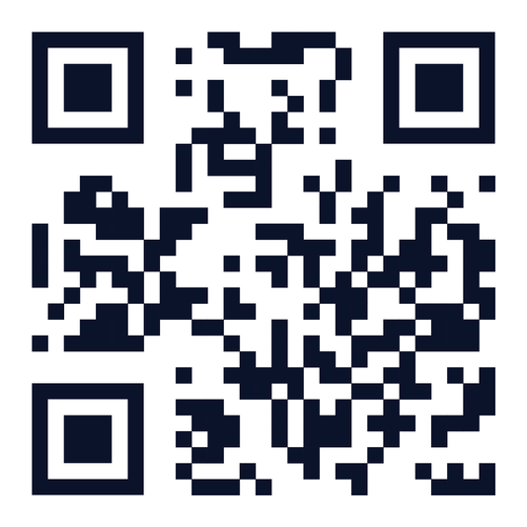



Únete al Comité Salud GS1
Solicita tu acceso a la plataforma Digital Link.
Oficina GS1 Venezuela. Los Ruices, Calle Los Laboratorios, Edf. Quorum, Piso 1, Oficina K, Caracas, Venezuela.
+58 414-2771877 / +58 412-628-3276
Dsanchez@gs1ve.org · Acastro@gs1ve.org
www.gs1ve.org · Instagram @GS1Venezuela · RIF J-00336360-0
Datos estándar, decisiones seguras.
ESCANEA · SOLICITA ACCESO
Notes:
12

